Slide 1
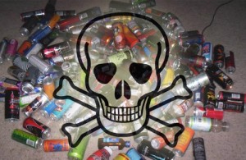
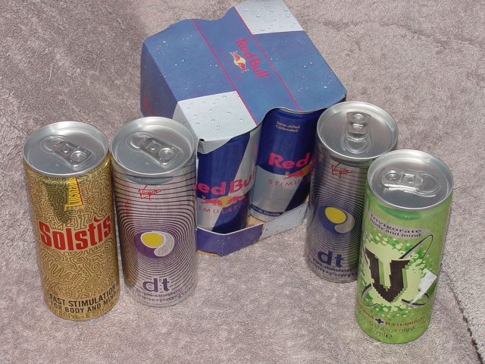
Энергетики

Slide 2
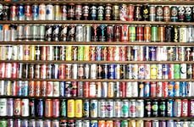
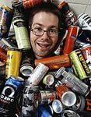
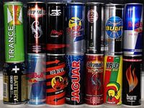
В последнее десятилетие развитые страны накрыл «энергетический» бум.

Slide 3
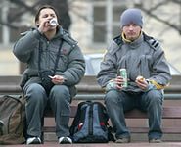
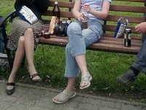
Энергетические напитки – это и модно, и вкусно. Но опасно!

Slide 4
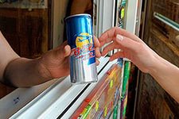
Специалисты из европейского офиса ВОЗ изучили последствия этой «энергии» в баночках.

Slide 5
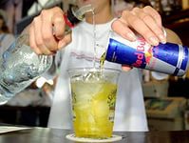
Производители заверяют: энергетики стимулируют организм, повышают физическую и умственную работоспособность. И многие на это покупаются. Особенно молодежь, которая к тому же часто смешивает эти напитки с алкоголем.

Slide 6
Научно доказано, что энергетические напитки не наполняют энергией, а заставляют организм расходовать внутренние запасы сил, которые он бережет на «крайний случай». И если растраченную энергию не пополнять, то избежать в дальнейшем бессонницы, раздражения и депрессии не удастся.

Slide 7
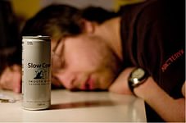
Время от времени появляются сообщения о гибели подростков предположительно после употребления энергетиков с высокой концентрацией кофеина, а также после смешивания их со спиртным.

Slide 8
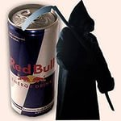
Выпивая несколько баночек энергетиков, можно получить интоксикацию кофеином. Она приводит к учащению сердцебиения, повышению артериального давления, тошноте, рвоте, конвульсиям, психозу и даже к смерти.

Slide 9
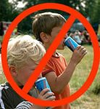
В США, Швеции, Австралии зафиксированы десятки случаев смерти от сердечной недостаточности после выпитой «энергии».
Особенно опасны высокие дозы кофеина для детей и подростков.
Они вызывают неврологические и сердечно-сосудистые нарушения, депрессию, снижение когнитивных способностей и вообще приводят к зависимости.

Slide 10
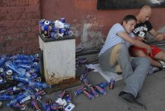
Опять же около 70% молодежи в возрасте от 18 до 29 лет употребляют энергетики в смеси с алкоголем.
Последствия таких коктейлей куда хуже, чем от алкоголя самого по себе.
Это связано с противоположно направленным действием двух составляющих: энергетики оказывают стимулирующее воздействие на нервную систему, а алкоголь – угнетающее.

Slide 11
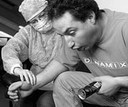
Это и приводит к тому, что люди перестают контролировать количество выпитого, так как кофеин до поры до времени маскирует степень опьянения, и выпивают значительно больше обычного.

Slide 12
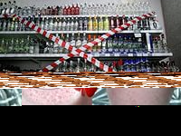
Сегодня энергетики полностью запрещены в Дании, Турции, Норвегии, Уругвае и Исландии, а также в некоторых штатах США.
С 2014 года европейские правила требуют маркировки всех энергетических напитков с высоким содержанием кофеина предупреждением о нежелательности их употребления детьми, беременными и кормящими женщинами.

Slide 13
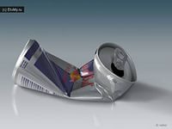
В большинстве стран Евросоюза, где энергетики пока не запрещены, законодатели озаботились введением ограничений на их продажу. Так, в Швеции не разрешена продажа таких напитков детям и подросткам младше 15 лет, а некоторые их виды можно купить только в аптеке.

Slide 14
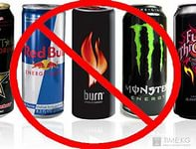
В Венгрии в 2012 году эти напитки были включены в перечень потенциально вредных продуктов, с которых платится «налог на здоровье населения».
Запрет на продажу слабоалкогольных энергетических напитков действует и в ряде регионов России.

Slide 15
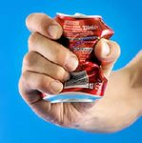
Рекламодатели всегда будут предлагать попробовать на себе тонизирующие, чудодейственные свойства напитков, но решение: пить или не пить энергетики, принимать только вам…

Slide 16
Спасибо за внимание!
Будьте здоровы!

